Slide 1
МБДОУ «Краснояружский детский сад «Солнечный»
Образовательная развивающая ситуация
«Геометрические фигуры»
для детей младшей группы
Подготовили воспитатели:
Алёшина Е.А.
Бескоровайная Л.В.

Slide 2
Круг Круглый круг похож на мячик, Он по небу солнцем скачет. Круглый словно диск луны, Как бабулины блины, Как тарелка, как венок, Как веселый колобок, Как колеса, как колечки, Как пирог из теплой печки!

Slide 3
Квадрат Словно стол стоит квадрат. Он гостям обычно рад. Он квадратное печенье Положил для угощенья. Он - квадратная корзина И квадратная картина. Все четыре стороны У квадратика равны.

Slide 4
Овал
С высоты кружок упал. Он теперь не круг – овал! Он овальный, как жучок, Он похож на кабачок, На глаза и на картошку, А еще похож на ложку, На орех и на яйцо, На овальное лицо!

Slide 5
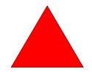
Треугольник
Треугольный треугольник Угловатый своевольник. Он похож на крышу дома И на шапочку у гнома. И на острый кончик стрелки, И на ушки рыжей белки. Угловатый очень с виду Он похож на пирамиду!
Треугольник Треугольный треугольник Угловатый своевольник. Он похож на крышу дома И на шапочку у гнома. И на острый кончик стрелки, И на ушки рыжей белки. Угловатый очень с виду Он похож на пирамиду!

Slide 6
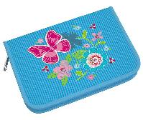
Прямоугольник Как окно прямоугольник, Аккуратный, словно школьник. Он похож на дверь, на книжки, И на ранец у мальчишки. На автобус, на тетрадку, На большую шоколадку. На корыто поросенка И на фантик у ребенка.

Slide 7
Ромб Слон квадратик повернул, Присмотрелся и вздохнул. Сверху сел, чуть-чуть примял, И квадратик ромбом стал!

Slide 8
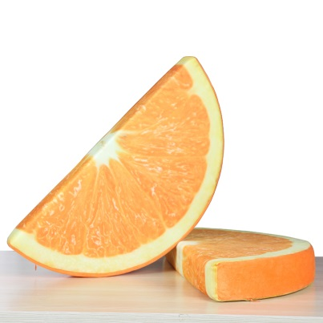
Полукруг Если круг разломишь вдруг, То получишь полукруг. Это месяц в облаках И пол – яблока в руках. Это шляпка у грибочка, На болоте мокром кочка. Разноцветным полукругом Встала радуга над лугом

Slide 9
Д/И : «Найди большие и маленькие фигуры»

Slide 10
Д/И «Какой фигуры не хватает?»

Slide 11
Д\И «Из каких геометрических фигур построен дом?»

